Slide 1
Итоги IX Антикоррупционного марафона на территории Махневского муниципального образования

Slide 2
02.11.2023 года был проведен Круглый стол с членами общественной палаты Махневского МО, советов ветеранов пгт. Махнево на тему: «Общественный контроль как фактор противодействия коррупции».

Slide 3
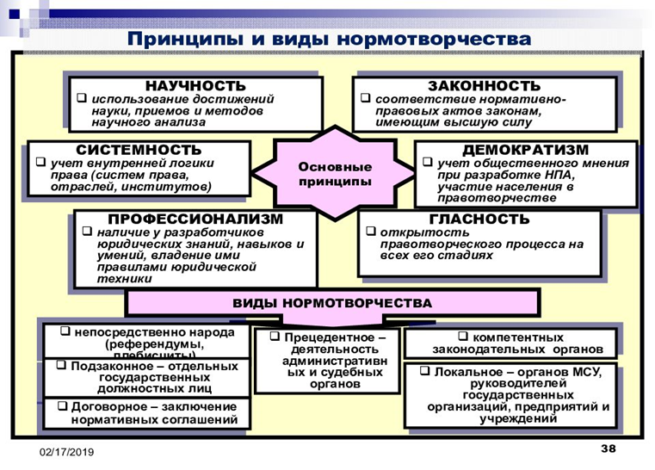
07.11.2023 года был проведен Круглый стол с муниципальными служащими Администрации Махнёвского муниципального образования на тему: «Актуальные вопросы ведомственного нормотворчества».

Slide 4
17 ноября 2023 года на базе МБОУ «Махнёвская СОШ» был проведен семинар с учащимся старших классов «Как вести себя в ситуациях коррупционной направленности»

Slide 5
Конкурс «Молодежь против коррупции!»
В рамках IХ Антикоррупционного марафона с 24 ноября по 09 декабря 2023 года на территории Махневского муниципального образования состоялся «Молодежь против коррупции!» В конкурсе приняли участие учащиеся общеобразовательных организаций Махнёвского МО.

Slide 6
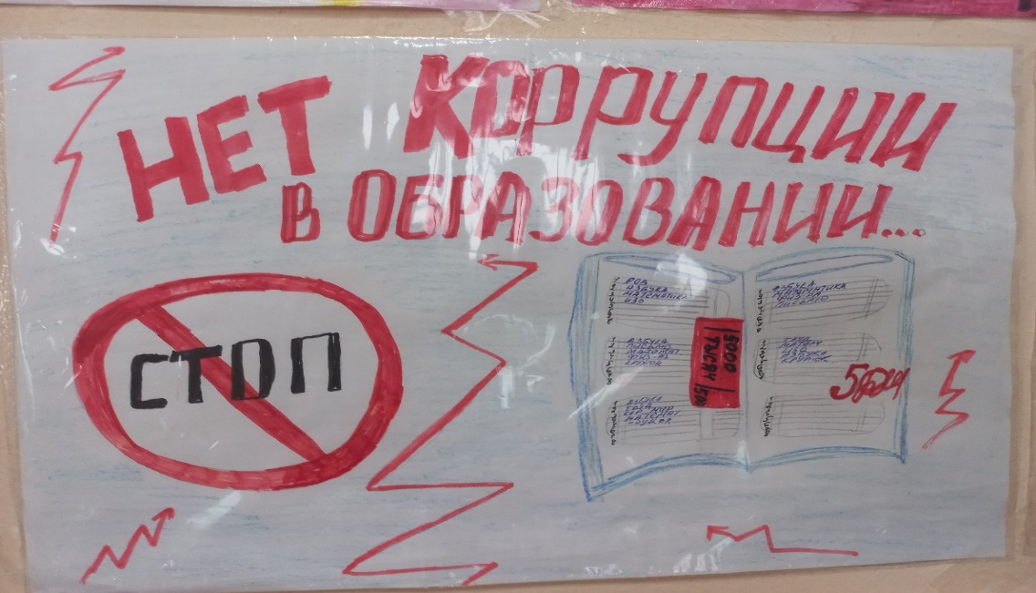
В конкурсе приняли участие даже учащиеся начальной классов МБОУ «Махневской СОШ».

Slide 7
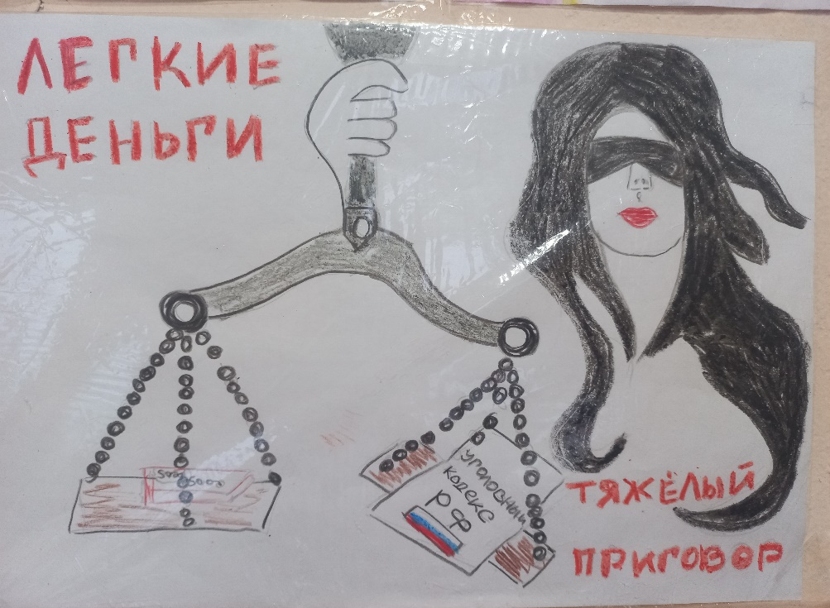
Эти рисунки учеников старших классов

Slide 8
9 декабря МЕЖДУНАРОДНЫЙ ДЕНЬ БОРЬБЫ С КОРРУПЦИЕЙ Приём (консультирование) граждан по вопросам законодательства Российской Федерации, регулирующего вопросы противодействия коррупции

